Slide 1
РАЂАЊЕ УНИВЕРЗИТЕТА

Slide 2
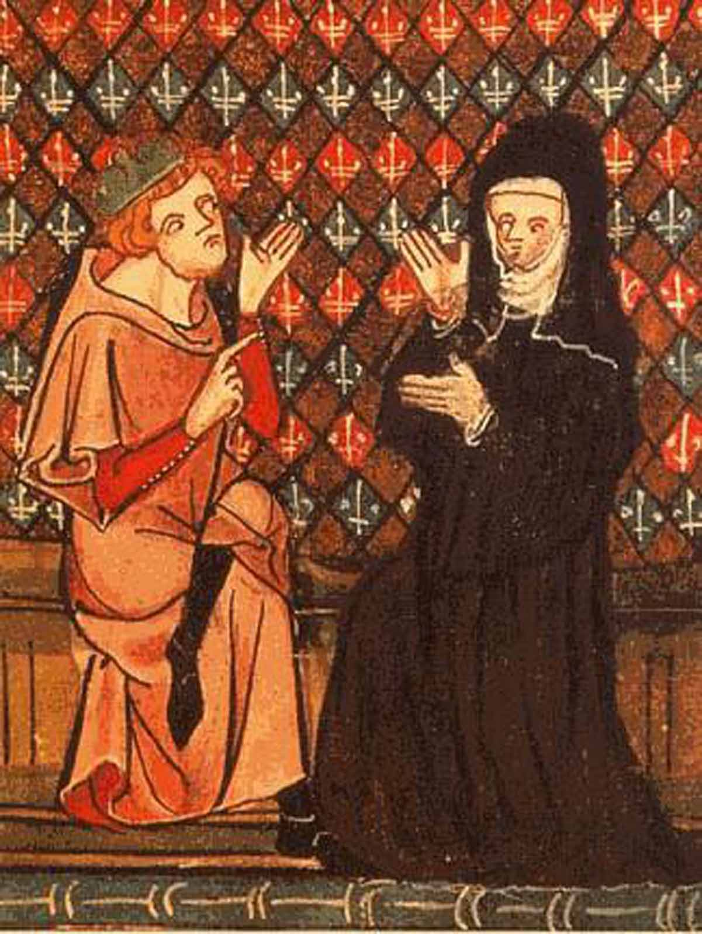
Абелар и Елоиза

Slide 3
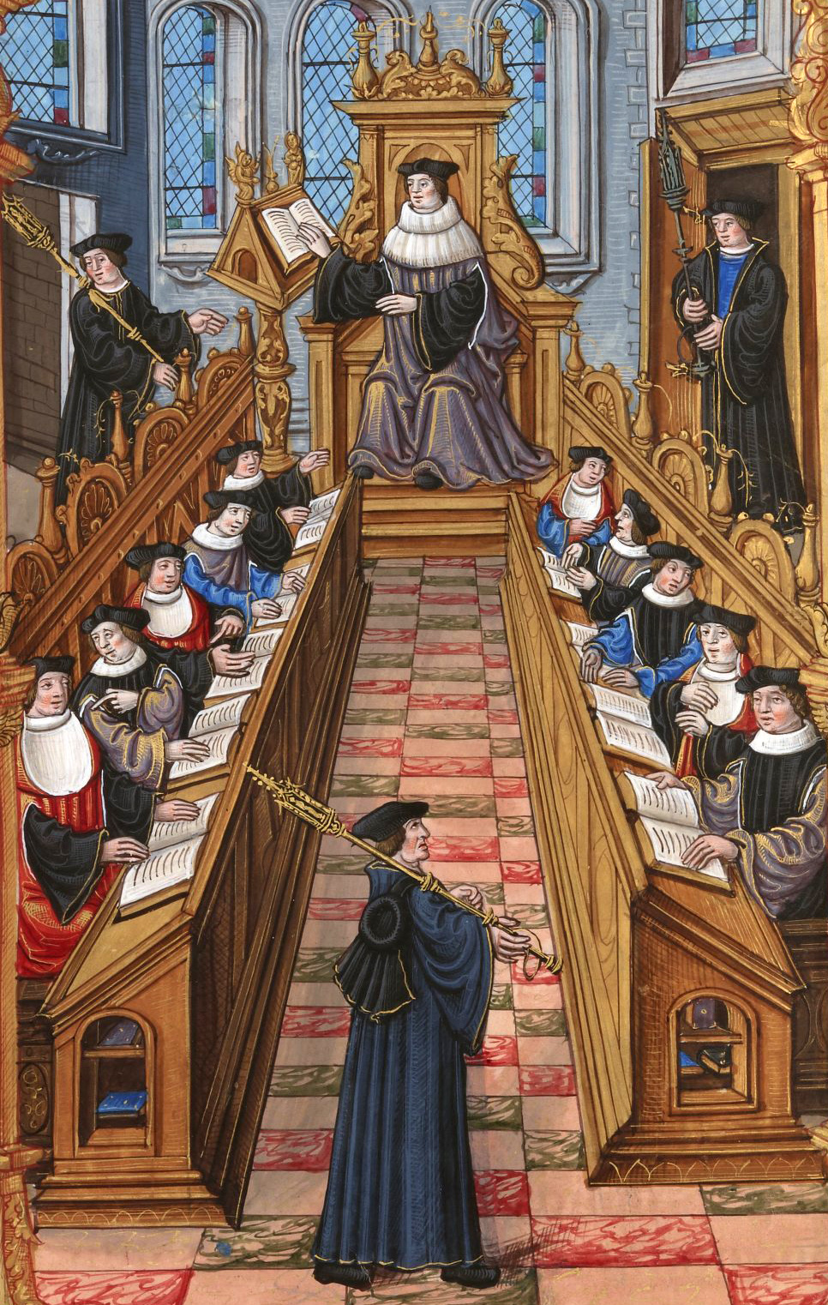
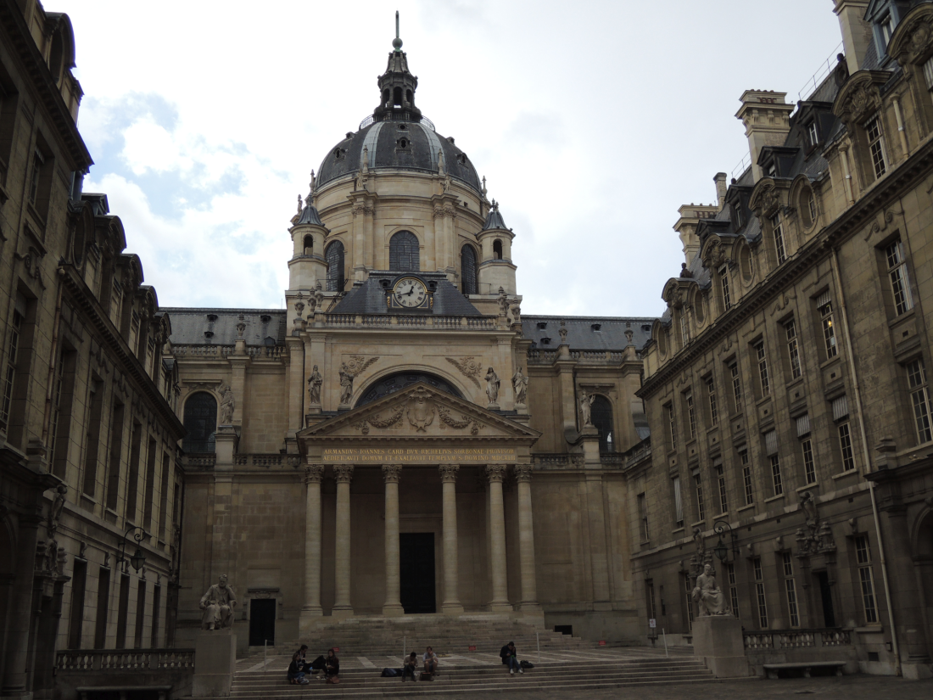
Сорбона

Slide 4
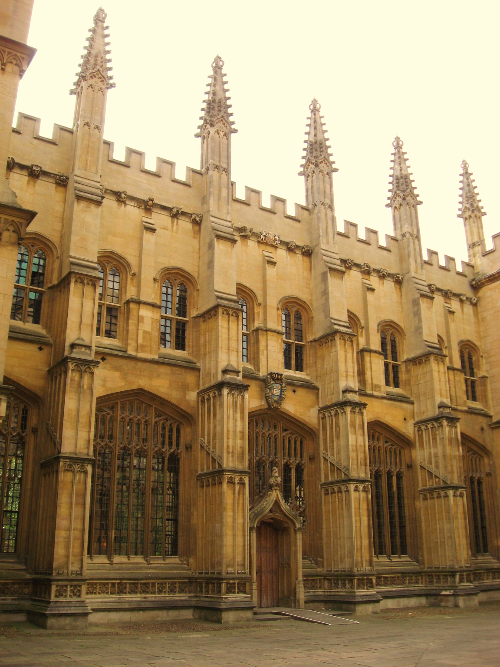
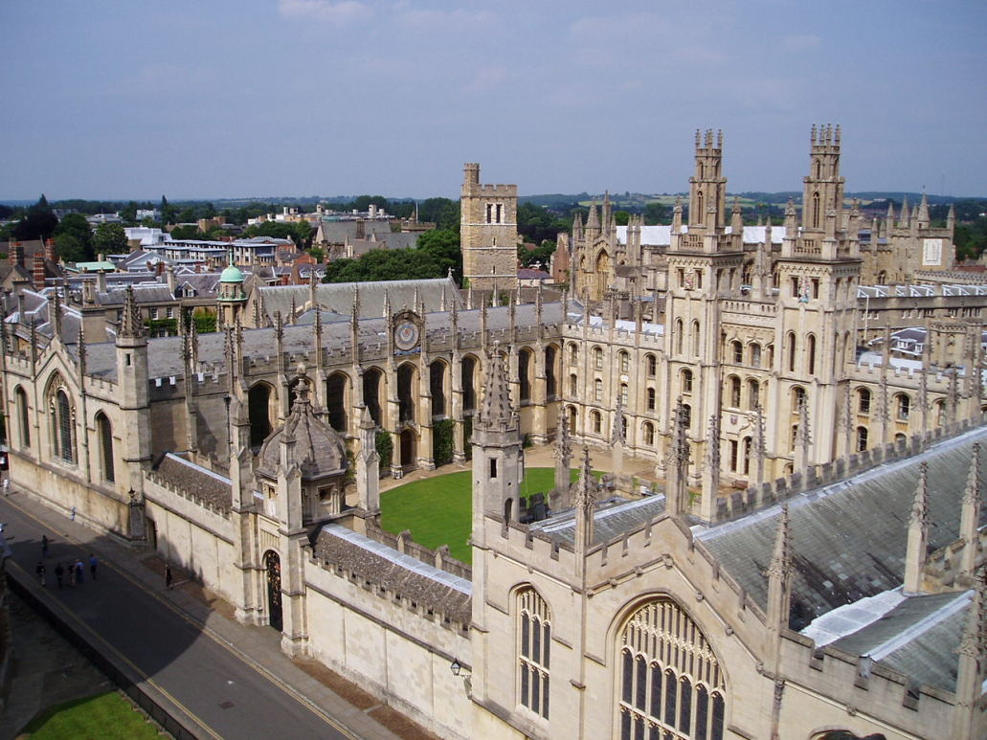
Оксфорд

Slide 5
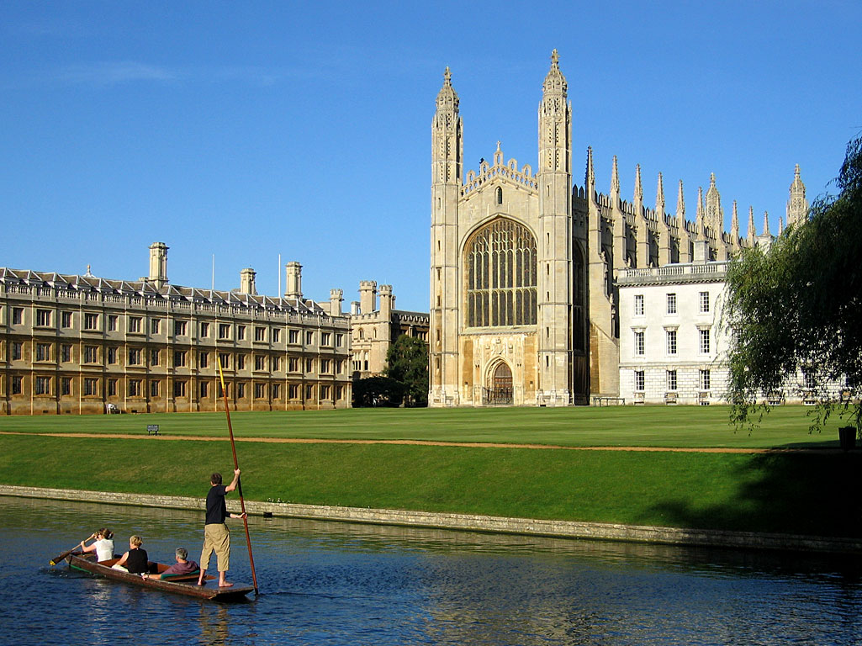
Кембриџ

Slide 6
печат Карловог универзитета у Прагу

Slide 7
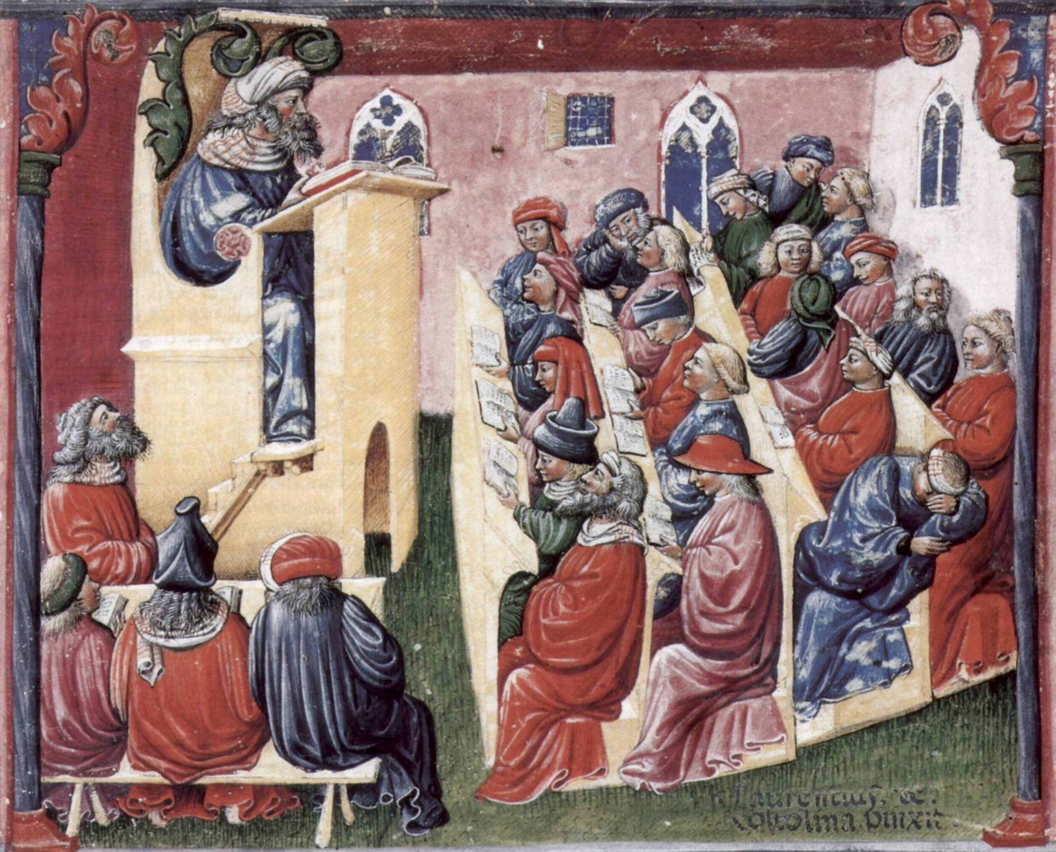
настава на универзитету (14. век)

Slide 8
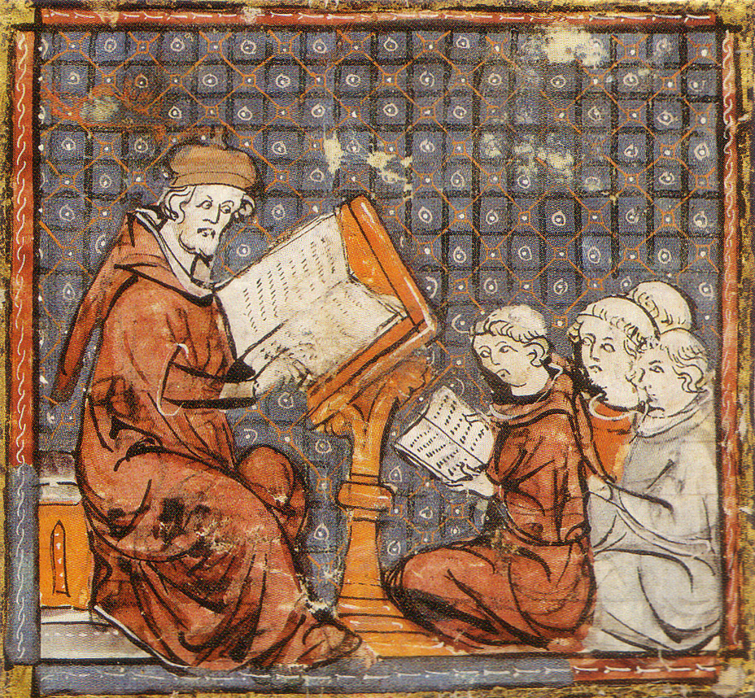
настава на универзитету (14. век)

